Slide 1


PHÒNG GIÁO DỤC VÀ ĐÀO TẠO QUẬN LONG BIÊN
TRƯỜNG MẦM NON THẠCH CẦU
Giáo án lĩnh vực Phát triển nhận thức
Chủ điểm : Nghề nghiệp
Đề tài : Trò chuyện về ngày thành lập QĐND Việt Nam 22/12
Lứa tuổi : MGL ( 5 – 6 Tuổi )
Giáo viên: Nguyễn Thị Giang
Năm học : 2020 - 2021

Slide 2


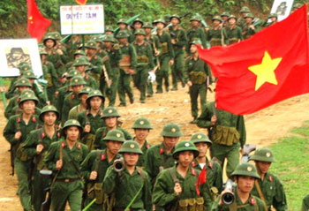



Chú bộ đội đang hành quân

Slide 3
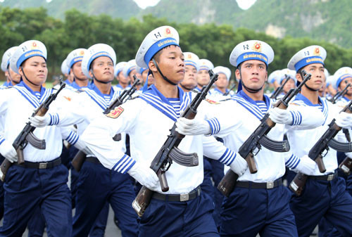
Bộ đội Hải quân

Slide 4
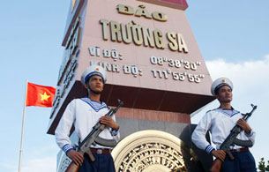
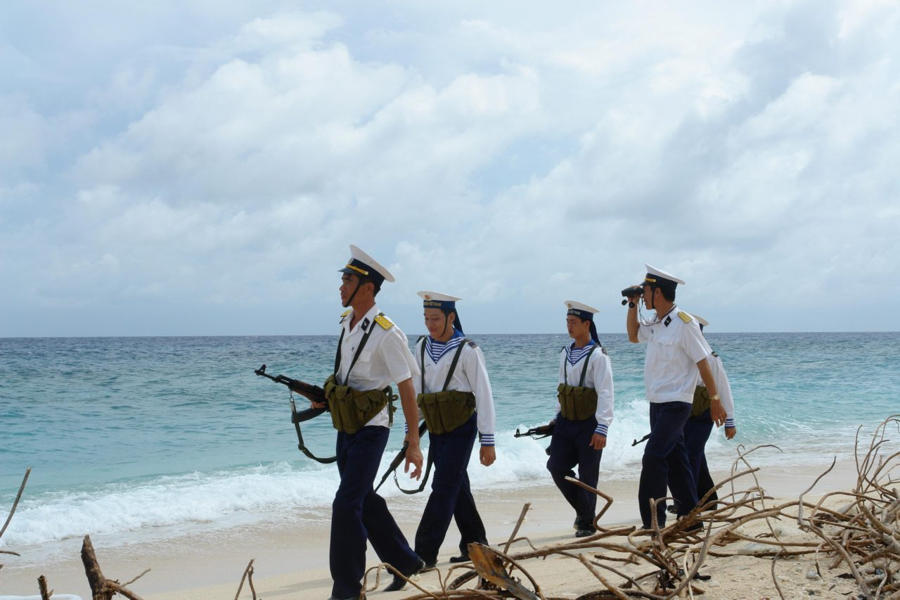
Bộ đội Hải quân

Slide 5
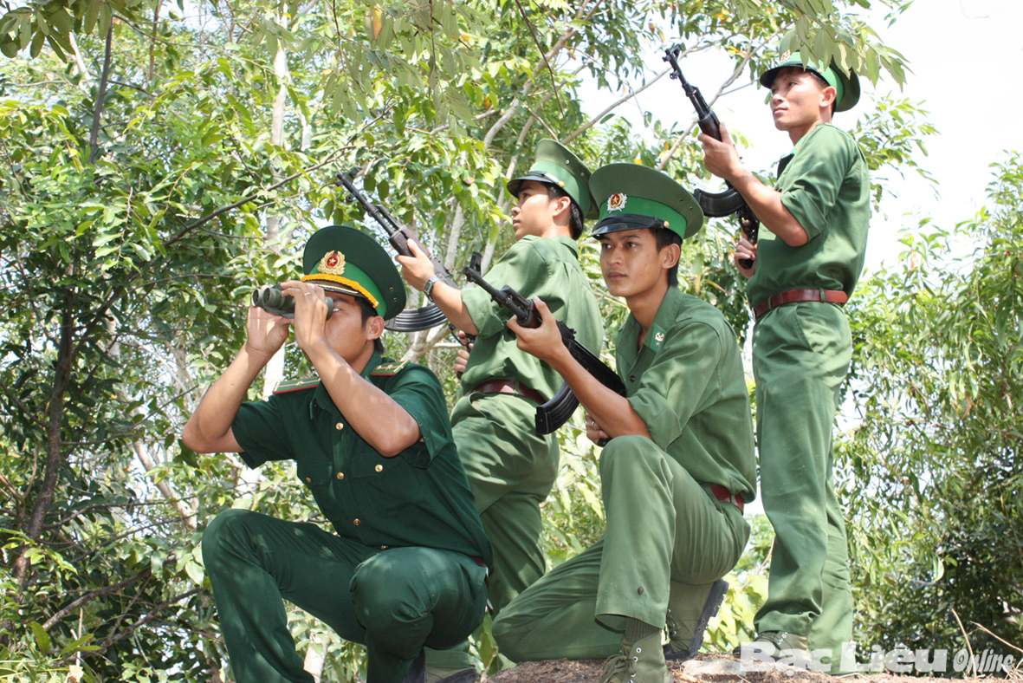
Bộ đội biên phòng

Slide 6
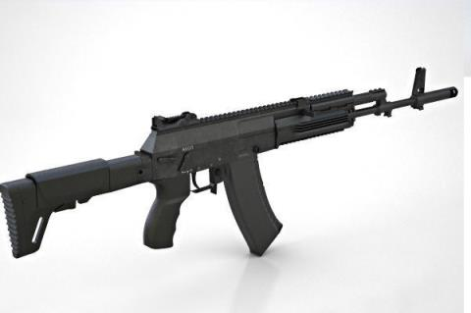

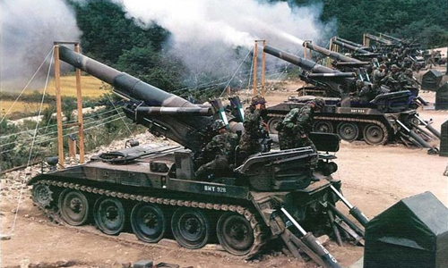


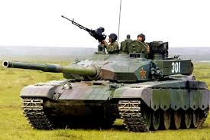
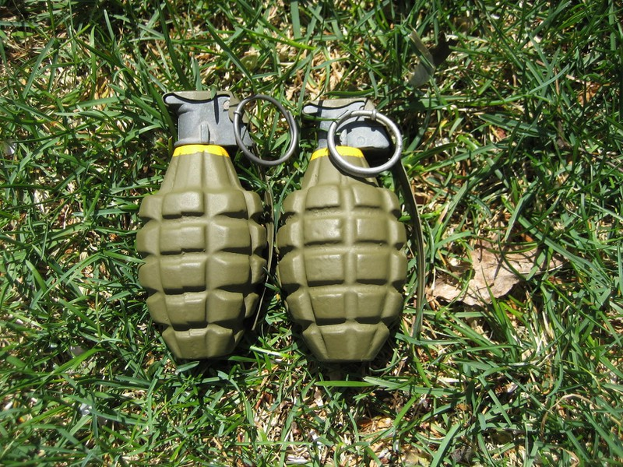
Múa bài:
Cháu thương chú bộ đội

Slide 7

Mở rộng các chú bộ đội

Slide 8
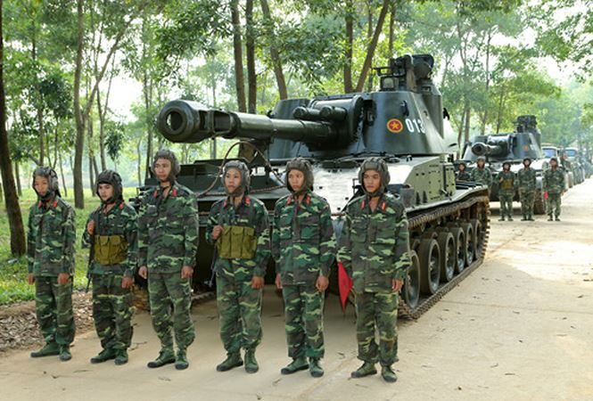
Bộ đội pháo binh

Slide 9
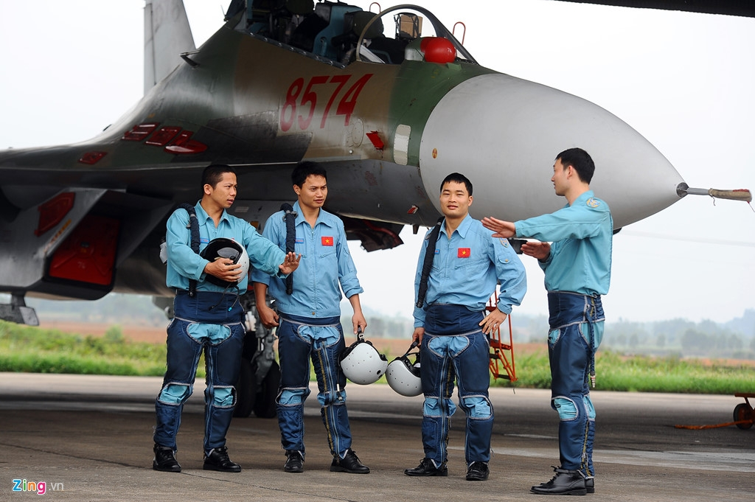
Bộ đội không quân

Slide 10
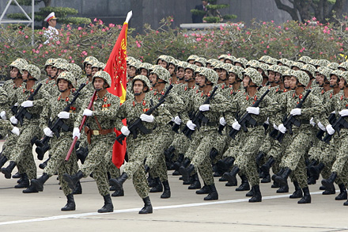
Bộ đội đặc công

Slide 11
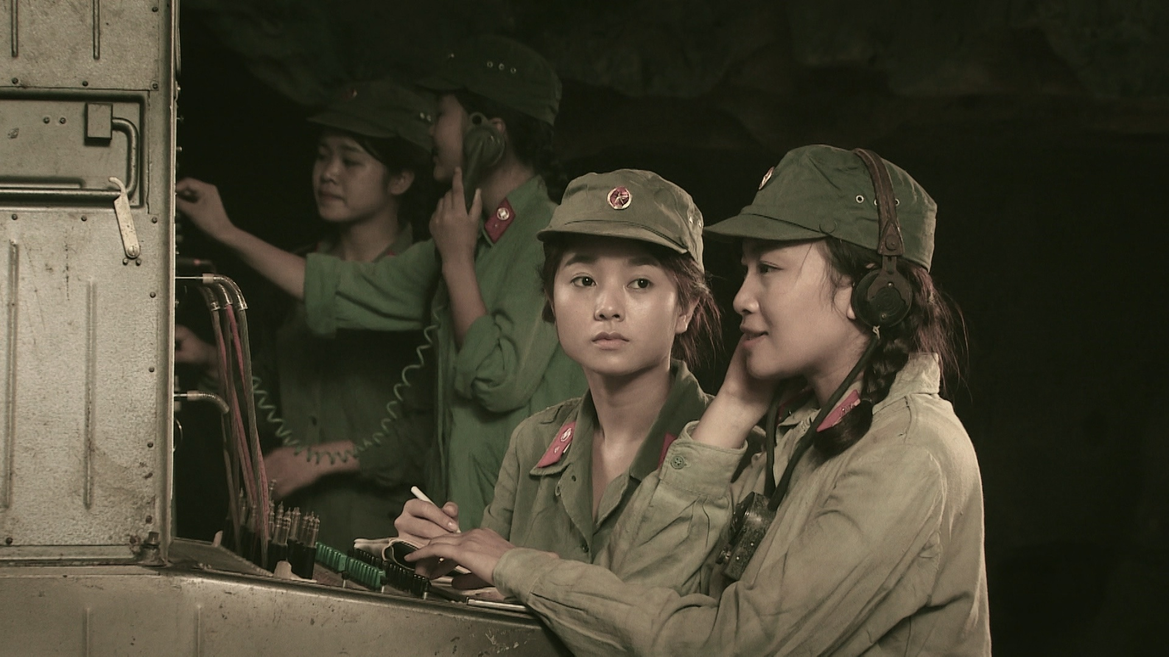
Bộ đội thông tin

Slide 12
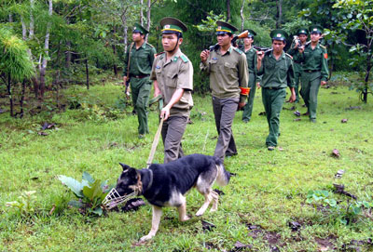
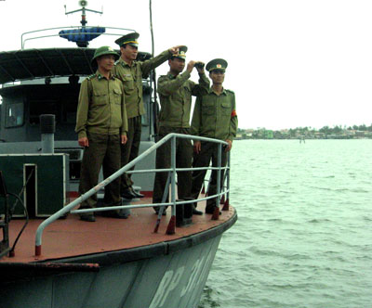

Các chú bộ đội làm nhiệm vụ

Slide 13
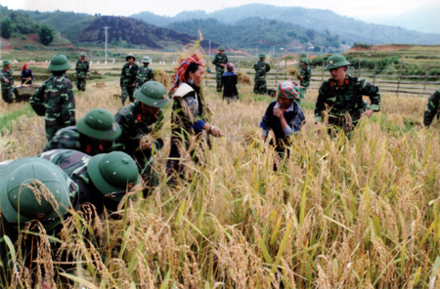
Các chú bộ đội giúp dân gặt lúa

Slide 14
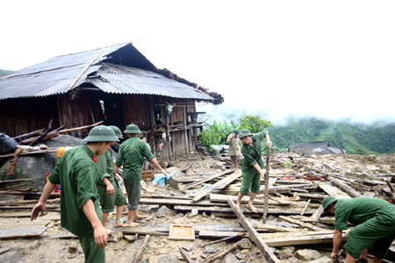
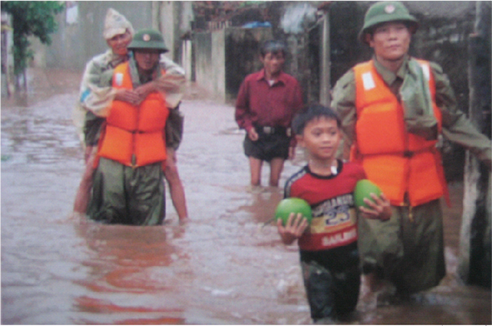
C¸c chó bé ®éi ®ang lµm nhµ cho d©n vµ s¬ t¸n m­a lò

Slide 15
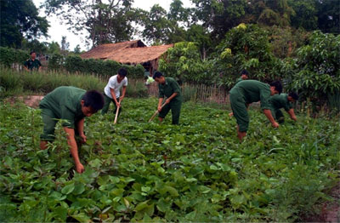
Trồng rau

Slide 16
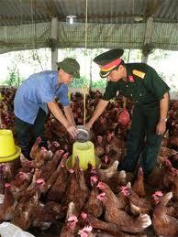
Chăn nuôi

Slide 17



Hoạt động 2:
Trò chuyện về ngày thành lập quân đội nhân dân Việt Nam 22/12
Notes:
17
17

Slide 18
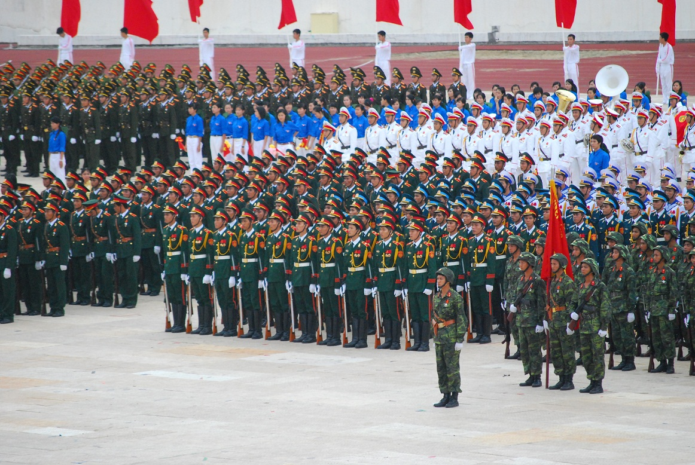
Lễ chào cờ

Slide 19
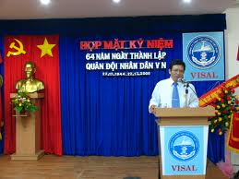
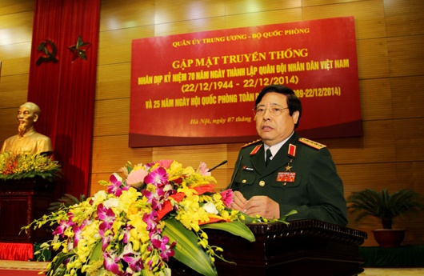
Lễ kỉ niệm ngày 22/12

Slide 20
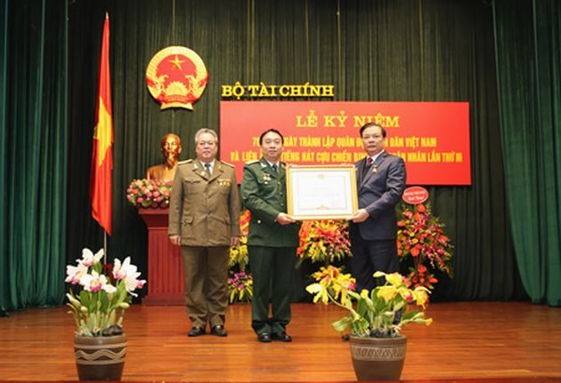

Slide 21
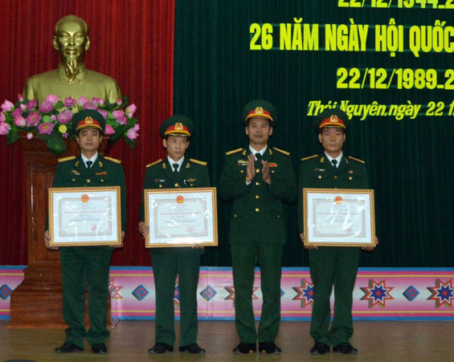

Slide 22
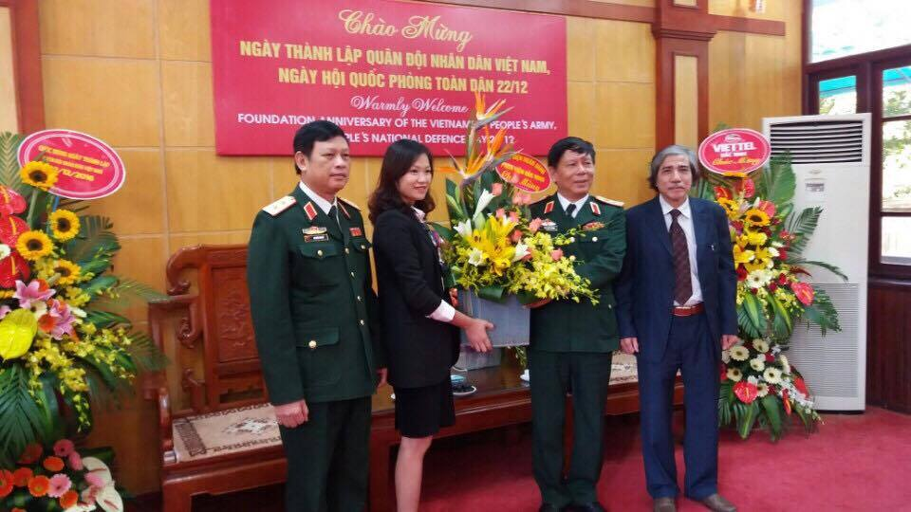

Slide 23
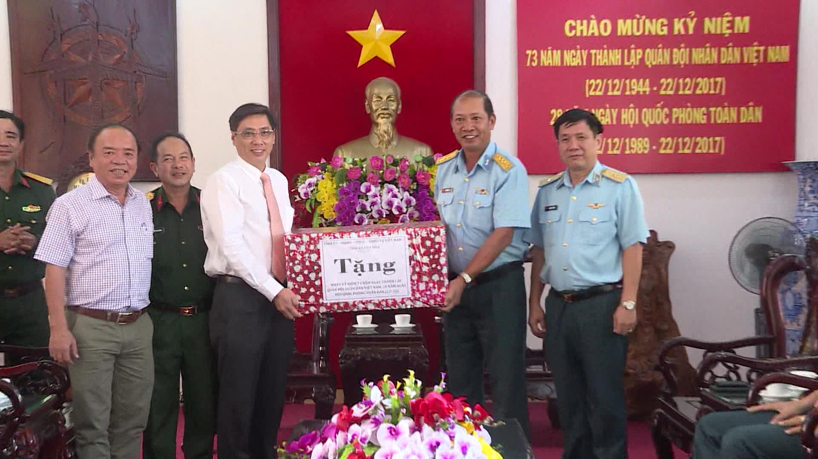

Slide 24
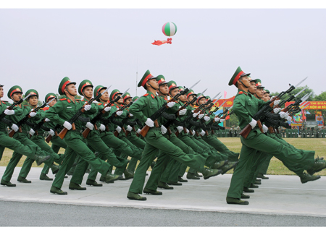

Slide 25
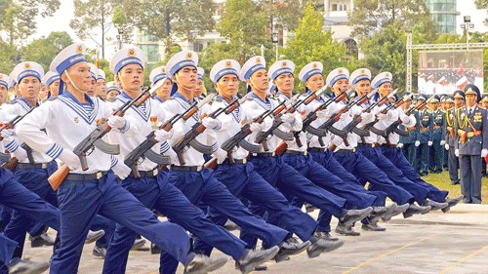

Slide 26
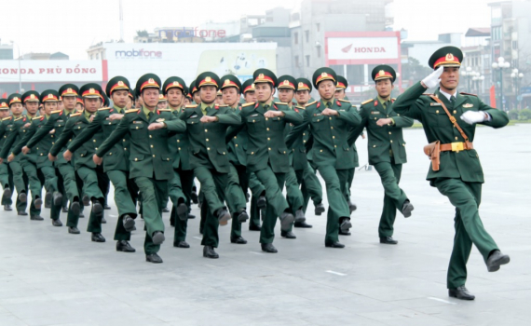

Slide 27
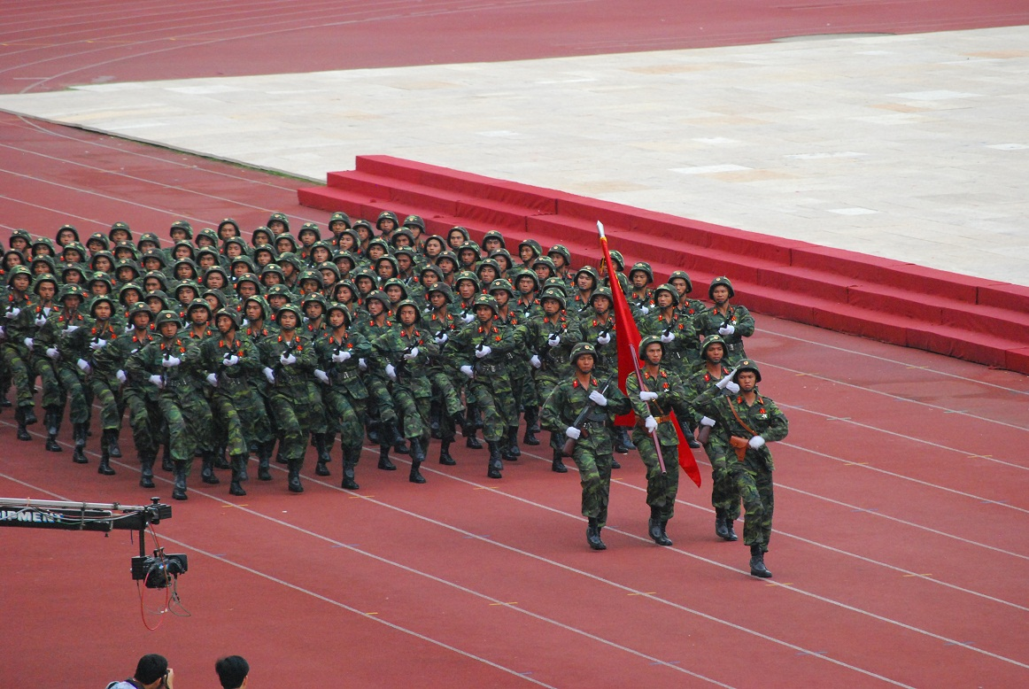

Slide 28
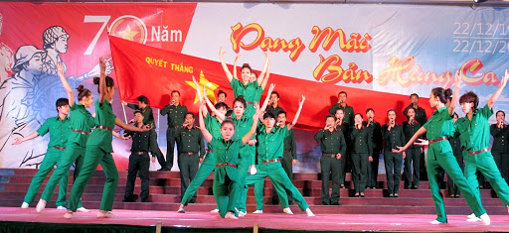
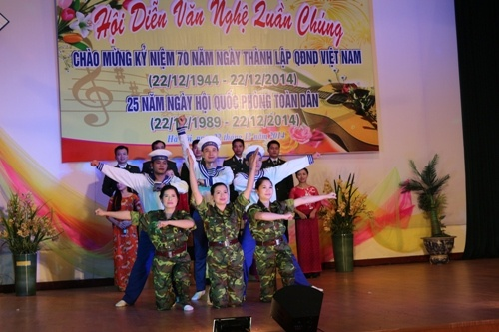

Slide 29
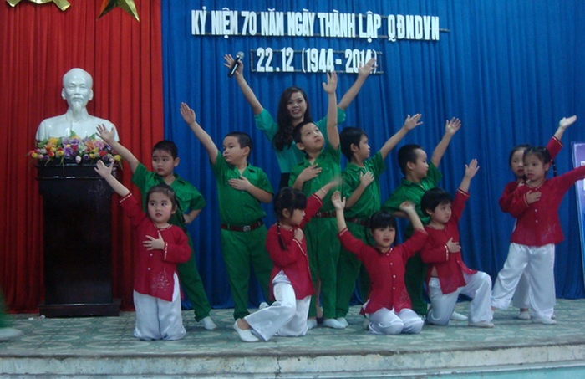
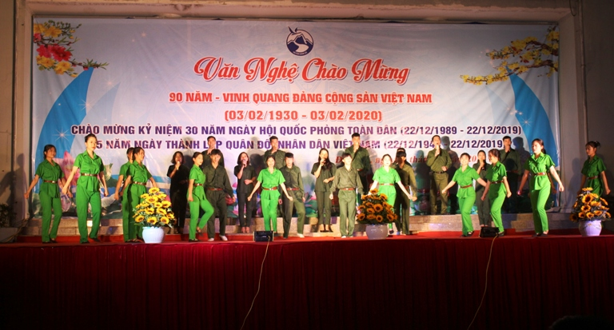

Slide 30
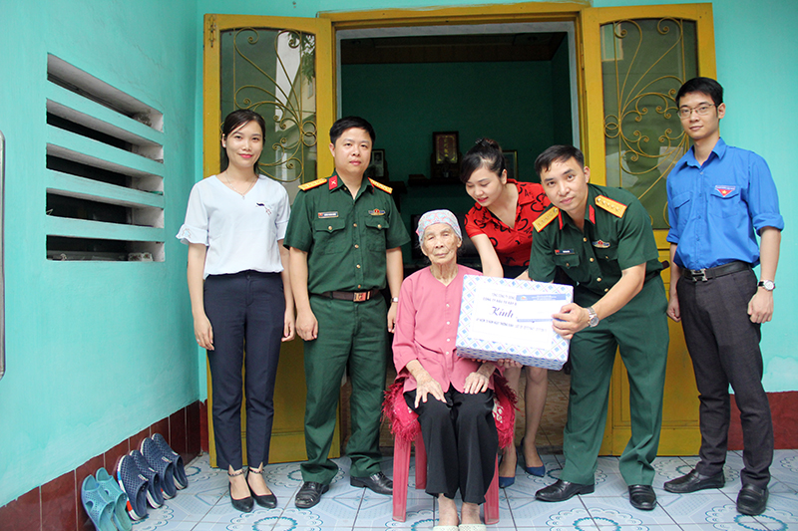
Bà mẹ Việt Nam anh hùng

Slide 31
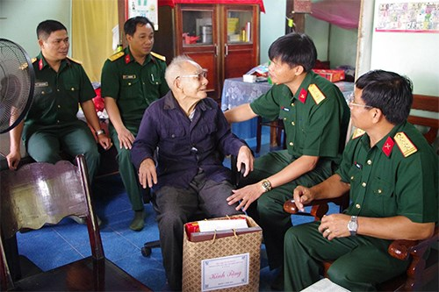
Người có công với cách mạng

